Slide 1
Светодиоды и полупроводниковые лазеры

Slide 2
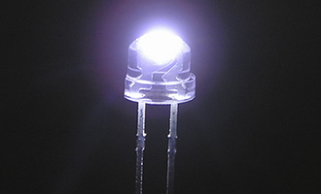
Светодиод или светоизлучающий диод — полупроводниковый прибор с электронно-дырочным переходом, создающий оптическое излучение при пропускании через него электрического тока в прямом направлении.

Slide 3
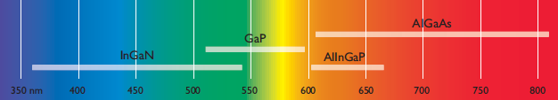
Излучаемый светодиодом свет лежит в узком диапазоне спектра. Иными словами, его кристалл изначально излучает конкретный цвет (если речь идёт об СД видимого диапазона) — в отличие от лампы, излучающей более широкий спектр, где нужный цвет можно получить лишь применением внешнего светофильтра. Диапазон излучения светодиода во многом зависит от химического состава использованных полупроводников.

Slide 4
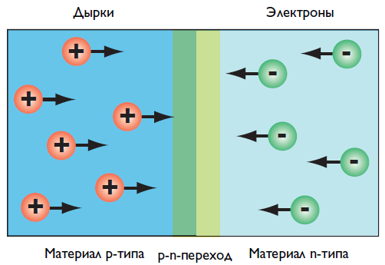
Как работает светодиод
Как и любой диод, светодиод включает в себя один полупроводниковый p-n-переход . С помощью процесса, носящего название легирование, материал n-типа обогащается отрицательными носителями заряда, а материал р-типа – положительными носителями заряда. Атомы в материале n-типа приобретают дополнительные электроны, а атомы в материале р-типа приобретают дырки – места на внешних электронных орбитах атомов, в которых отсутствуют электроны.
При приложении к диоду электрического поля электроны и дырки в материалах p- и n-типа устремляются к p-n-переходу. Когда носители заряда подходят к p-n-переходу, электроны инжектируются в материал р-типа. При подаче отрицательного напряжения со стороны материала n-типа через диод протекает электрический ток в направлении от материала n-типа в материал р-типа. Это называется прямым смещением.
Когда избыточные электроны переходят из материала n-типа в материал р-типа и рекомбинируют с дырками, происходит выделение энергии в виде фотонов. Все диоды испускают фотоны, но не все диоды испускают видимый свет.
Материал, из которого изготавливается светодиод, выбирается таким образом, чтобы длина волны испускаемых фотонов находилась в пределах видимой области спектра излучения. Разные материалы испускают фотоны с разными длинами волн, что соответствует разным цветам испускаемого света.
Пучок видимого света, испускаемого светодиодом, является холодным, но так как в светодиодах имеются потери, то на p-n-переходе генерируется тепло, иногда достаточно большое. Ограничение температуры p-n-перехода с помощью правильно сконструированного теплоотвода и других методов контроля температуры является критичным для обеспечения нормальной работы светодиода, оптимизации его светового потока и повышения срока службы.

Slide 5
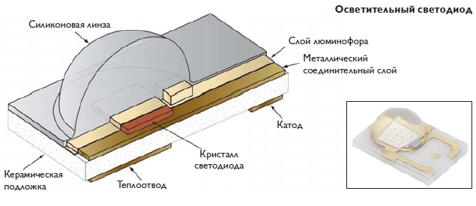
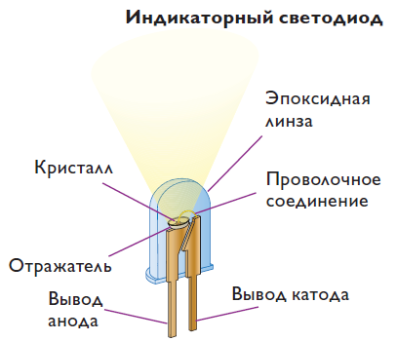
Типы светодиодов
Существует два основных типа светодиодов: индикаторные и осветительные. Индикаторные светодиоды, например, 5-миллиметровые, обычно являются недорогими, маломощными источниками света, пригодными для использования только в качестве световых индикаторов в индикаторных панелях и электронных приборах, для подсветки дисплеев компьютеров или приборных панелей автомобиля. Осветительные светодиоды, представленные светодиодами поверхностного монтажа (SMD), высокой яркости (HB) и высокой мощности (HP) – это надежные мощные устройства, способные обеспечить нужный уровень освещенности и обладающие световым потоком, равным или превосходящим световой поток традиционных источников света, например, КЛЛ.

Slide 6
Все осветительные светодиоды имеют одинаковую базовую конструкцию. Они включают в себя полупроводниковый чип (или кристалл), подложку, на которую он устанавливается, контакты для электрического подключения, соединительные проводники для подсоединения контактов к кристаллу, теплоотвод, линзу и корпус.
Так как индикаторные светодиоды являются маломощными, все генерируемое в них тепло рассеивается внутри самих светодиодов. Осветительные светодиоды, напротив, снабжаются корпусом для прямого припаивания к поверхности, что обеспечивает отвод тепла, генерируемого светодиодом. Хороший теплоотвод жизненно важен для обеспечения температурного режима и нормальной работы светодиода.

Slide 7

Светодиоды в электрической схеме
Светодиод работает при пропускании через него тока в прямом направлении (т.е. анод должен иметь положительный потенциал относительно катода).
Из-за круто возрастающей вольт-амперной характеристики p-n перехода в прямом направлении светодиод должен подключаться к источнику тока. Подключение к источнику напряжения должно производиться через элемент (или электрическую цепь), ограничивающий ток, например, через резистор. Некоторые светодиоды могут иметь встроенную токоограничивающую цепь, в таком случае для них указывается диапазон допустимых напряжений источника питания.
Непосредственное подключение светодиода к источнику напряжения, превышающего заявленное изготовителем падение напряжения для конкретного светодиода, может вызвать протекание через него тока, превышающего предельно допустимый, перегрев и мгновенный выход из строя. В простейшем случае (для маломощных индикаторных светодиодов) токоограничивающая цепь представляет собой резистор, последовательно включенный со светодиодом. Для мощных светодиодов применяются схемы с ШИМ, которые поддерживают средний ток через светодиод на заданном уровне и, при необходимости, позволяют регулировать его яркость.
Недопустимо подавать на светодиоды напряжение обратной полярности от источника с малым внутренним сопротивлением. Светодиоды имеют невысокое (несколько вольт) обратное пробивное напряжение. В схемах, где возможно появление обратного напряжения, светодиод должен быть защищён параллельно включенным обычным диодом в противоположной полярности.

Slide 8
Преимущества
По сравнению с другими электрическими источниками света (преобразователями электроэнергии в электромагнитное излучение видимого диапазона), светодиоды имеют следующие отличия:
Высокая световая отдача. Современные светодиоды сравнялись по этому параметру с натриевыми газоразрядными лампами^{[14]} и металлогалогенными лампами, достигнув 146 люмен на ватт^{[15]}.
Высокая механическая прочность, вибростойкость (отсутствие нити накаливания и иных чувствительных составляющих).
Длительный срок службы — от 30000 до 100000 часов (при работе 8 часов в день — 34 года). Но и он не бесконечен — при длительной работе и/или плохом охлаждении происходит «деградация» кристалла и постепенное падение яркости.
Количество циклов включения-выключения не оказывают существенного влияния на срок службы светодиодов (в отличие от традиционных источников света — ламп накаливания, газоразрядных ламп).
Спектр современных белых светодиодов бывает различным — от тёплого белого = 2700 К до холодного белого = 6500 К.
Спектральная чистота, достигаемая не фильтрами, а принципом устройства прибора.
Малая инерционность — включаются сразу на полную яркость, в то время как у ртутно-фосфорных (люминесцентных-экономичных) ламп время включения от 1 с до 1 мин, а яркость увеличивается от 30 % до 100 % за 3-10 минут, в зависимости от температуры окружающей среды.
Различный угол излучения — от 15 до 180 градусов.
Низкая стоимость индикаторных светодиодов.
Безопасность — не требуются высокие напряжения, низкая температура светодиода, обычно не выше 60 °C.
Нечувствительность к низким и очень низким температурам. Однако, высокие температуры противопоказаны светодиоду, как и любым полупроводникам.
Экологичность — отсутствие ртути, фосфора и ультрафиолетового излучения в отличие от люминесцентных ламп.

Slide 9
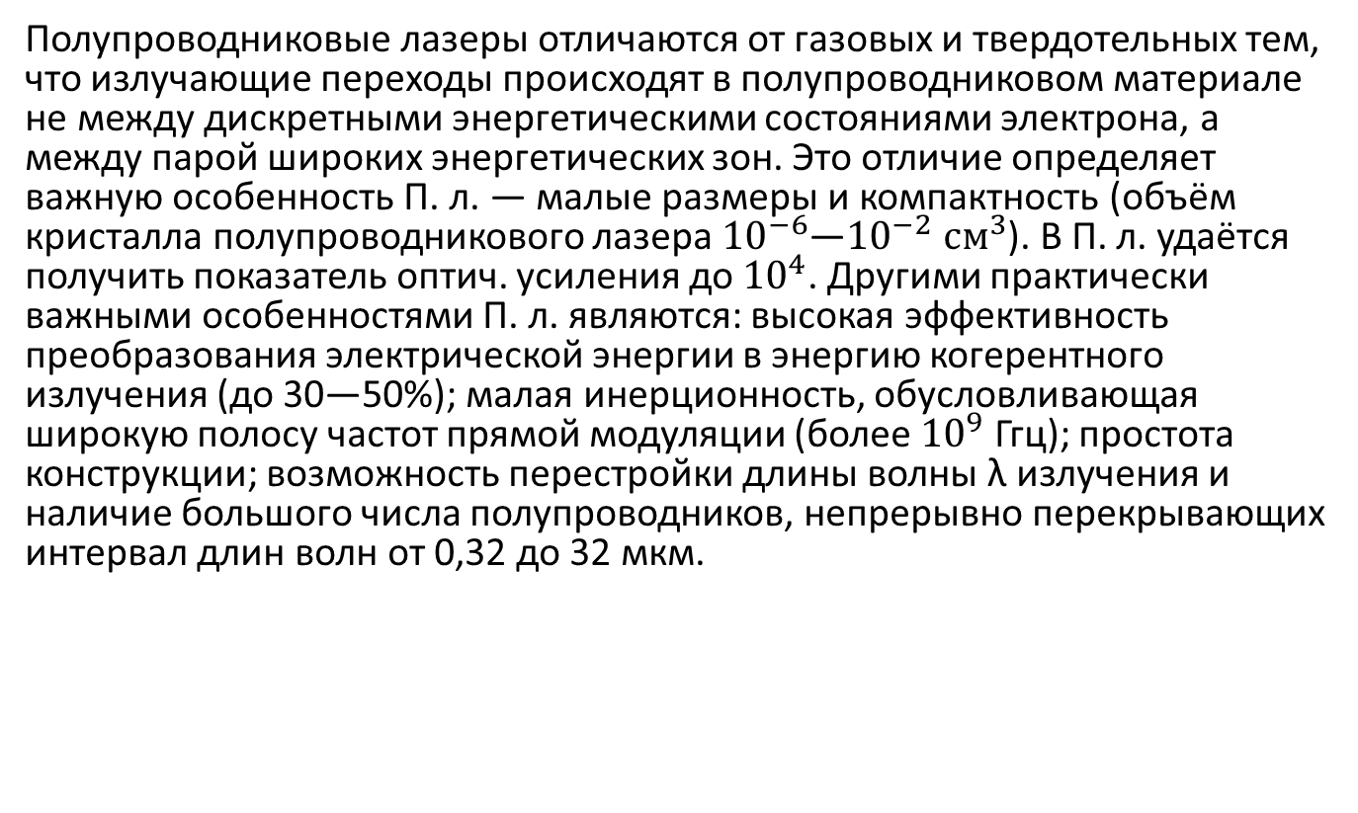
Полупроводниковые лазеры.

Slide 10
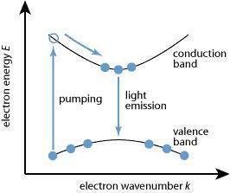
Схематически процесс возникновения усиления в полупроводниках (для обычных случаев межзонных переходов) показан на рисунке.
Conduction band - зона проводимости, valence band - валентная зона, pumping - накачка, light emission - излучение света.
Без накачки большинство электронов находится в валентной зоне. Пучок накачки с фотонами с энергией немного больше ширины запрещенной зоны возбуждает электроны и переводит их в более высокоэнергетическое состояние в зоне проводимости, откуда они быстро релаксируют в состояние вблизи дна зоны проводимости. В то же время, дырки, генерируемые в валентной зоне, перемещаются в ее верхнюю часть. Электроны из зоны проводимости рекомбинируют с этими дырками, испуская фотоны с энергией, приблизительно равной ширине запрещенной зоны. Этот процесс может также стимулироваться входящими фотонами с подходящей энергией. Количественное описание основывается на распределении Ферми-Дирака для электронов в обеих зонах.

Slide 11
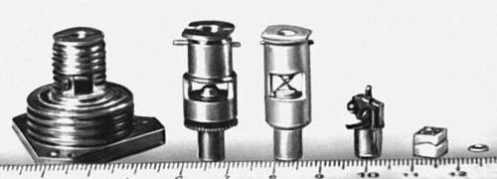
Полупроводниковый лазер инжекционного типа
Работают в импульсном режиме с выходной мощностью до 100 вт и в непрерывном режиме с мощностью более 10 вт (GaAs) в ближней инфракрасной (ИК) области (λ = 850 нм) и около 10 мвт (PbSn1-Te) в средней ИК области (λ = 10 мкм). Недостаток инжекционных лазеров — слабая направленность излучения, обусловленная малыми размерами излучающей области (большая дифракционная расходимость), и относительно широкий спектр генерации по сравнению с газовыми лазерами.
Образцы инжекционных лазеров

Slide 12
Деградация лазеров.
Деградация инжекционных лазеров обусловлена целым рядом механизмов. Выделяют три основных типа деградации: 1) катастрофическое разрушение; 2) образование дефектов темных линий; 3) постепенная деградация.
Катастрофическое разрушение происходит под действием больших мощностей излучения, приводящих к непрерывному повреждению зеркал лазера вследствие образования на их поверхности ямок и канавок.
Дефекты темных линий представляют собой сетку дислокаций, которые могут формироваться в процессе работы лазера и внедряться внутрь резонатора. Появившись, она может сильно разрастись в течение нескольких часов и вызвать увеличение плотности порогового тока.

Slide 13
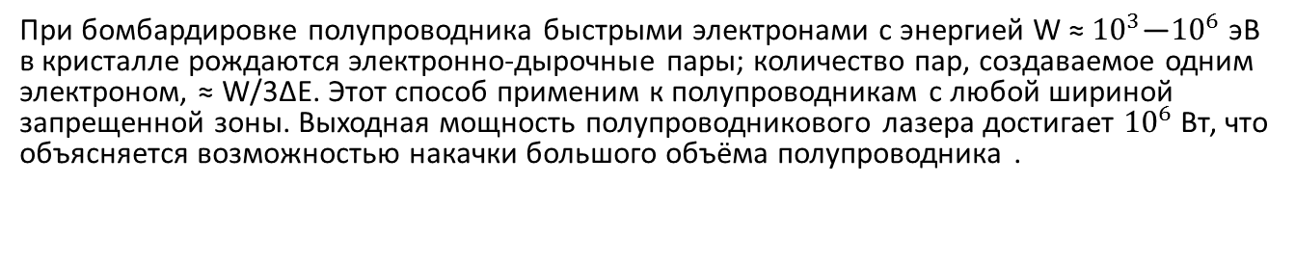
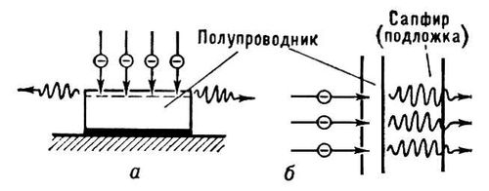
Полупроводниковый лазер с электронной накачкой
Схематическое изображение полупроводниковых лазеров с электронной накачкой: а — поперечной, б — продольной

Slide 14
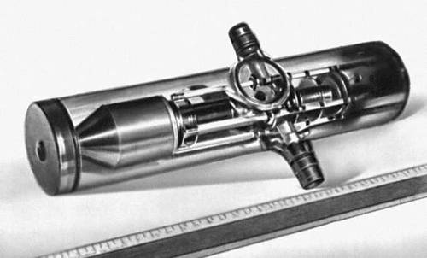
Полупроводниковый лазер с электронной накачкой содержит электронный прожектор, фокусирующую систему и полупроводниковый кристалл в форме оптического резонатора, помещенные в вакуумную колбу. Техническое достоинство полупроводникового лазера с электронной накачкой — возможность быстрого перемещения (сканирования) электронного пучка по кристаллу, что даёт дополнительный способ управления излучением. Т. к. заметная часть энергии электронного пучка тратится на разогрев решётки кристалла, то КПД ограничен (≈ 1/3); на каждую электронно-дырочную пару расходуется энергия 3ΔE, а испускается фотон с энергией ≈ ΔE
Полупроводниковый лазер с электронной накачкой в отпаянной вакуумной трубке

Slide 15
Полупроводниковые лазерные материалы
В полупроводниковых лазерах используются главным образом бинарные соединения типа А3В5, А2В6, А4В6 и их смеси — твёрдые растворы. Все они — прямозонные полупроводники, в которых межзонная излучательная рекомбинация может происходить без участия фононов или др. электронов и поэтому имеет наибольшую вероятность среди рекомбинационных процессов. В твёрдых растворах величина ΔE зависит от химического состава, благодаря чему можно изготовить полупроводниковый лазер на любую длину волны от 0,32 до 32 мкм.
Полупроводниковые лазеры (Э — накачка электронным пучком; О — оптическая накачка;
И — инжекционные лазеры; П — накачка пробоем в электрическом поле)
Полупроводник | Длина волны излучения, мкм | Максимальная рабочая температура, К | Способ накачки
ZnS ZnO ZnSe CdS ZnTe CdSe CdTe GaAs_{1-x}P_{x} Pb_{x}Sn_{1-x}Te | 0,32 0,37 0,46 0,49—0,53 0,53 0,68—0,69 0,79 0,62—0,9 6,4—31,8 | 77 77 77 300 77 77 77 300 100 | Э Э Э Э, О, П Э Э, О Э Э, О, И Э, О, И

Slide 16
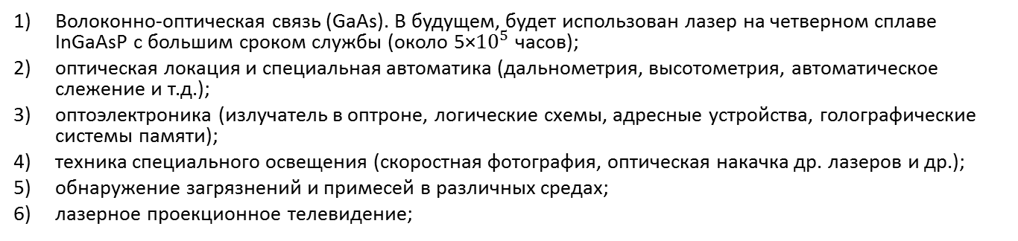
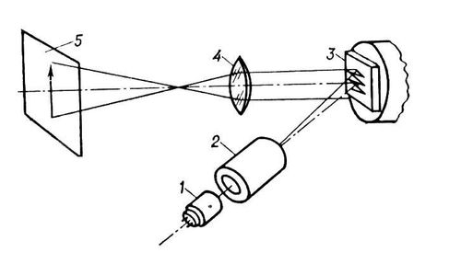
Применение полупроводниковых лазеров
Схема проекционного лазерного телевизора: 1 — электронная пушка; 2 — фокусирующая и отклоняющая система; 3 — полупроводниковый кристалл — резонатор; 4 —объектив; 5 — экран

